Slide 1
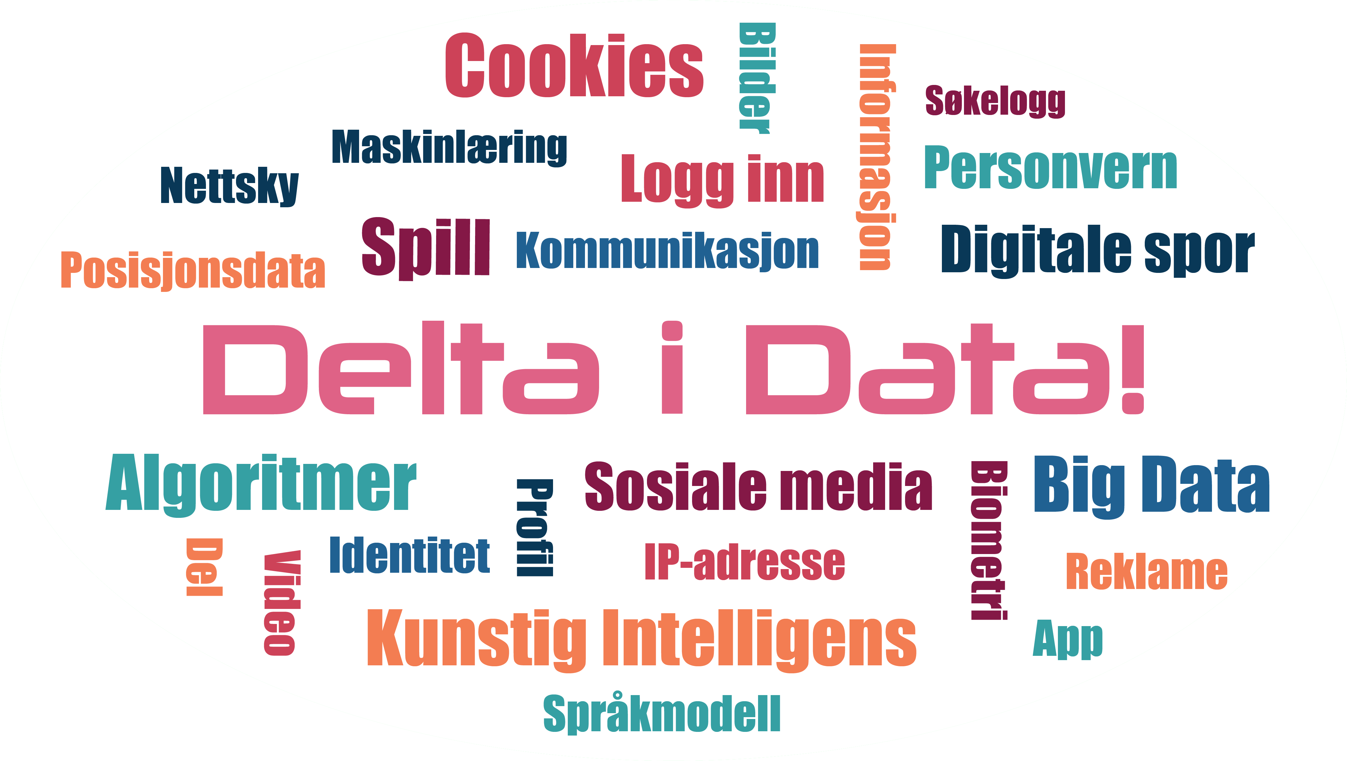
DataDelta & Dataisfjell
Notes:
Undervisningsopplegg for 2x45 minutter med spill og oppgaver: https://edutrust.slateresearch.ai/undervisning

Slide 2
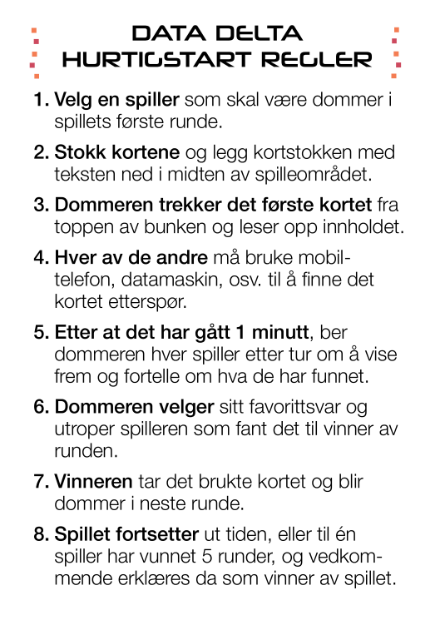
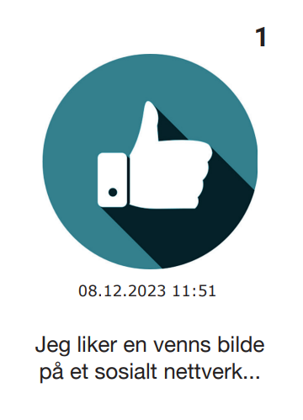
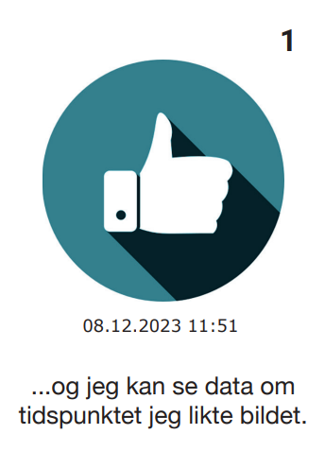
PLAN (2 x 45 min)
1 - DataDelta
Regler (5 min)
Spill DataDelta (30 min)
Diskusjon og oppgaver (10 min)
Hva er data? Hvordan blir data opprettet?
Samarbeid om nettsøk
2 - Dataisfjell
Introduksjon (10 min)
4 typer data (med eksempler)
Regler for Dataisfjell
Spill Dataisfjell (30 min)
Diskusjon og flere eksempler (5 min)

Slide 3
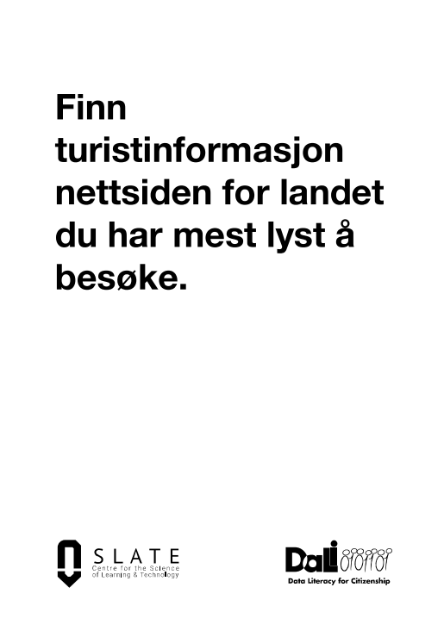
DATA DELTA REGLER
4-6 spillere
30-40 minutter
54 kort
Velg en dommer for den første runden og stokk kortene.
1. Dommeren trekker et kort og leser opp innholdet.
2. Hver av de andre bruker mobilen til å finne det kortet etterspør.
3. Etter 1 minutt viser og forteller hver spiller om det de har funnet.
4. Dommeren velger favorittsvaret sitt og utroper en vinner av runden.
5. Vinner av runden tar det brukte kortet og blir dommer neste runde. Eller: La dommerrollen gå på rundgang.
6. Vinneren av spillet er den som sitter igjen med flest kort.

Slide 4
SPILL DATA DELTA
Digital versjon:
https://kisida.no/datadelta
PDF til utskrift: https://edutrust.slateresearch.ai/datadelta

Slide 5
DATA DELTA DISKUSJON
Gruppeoppgave 1: Diskuter
Hvilke søkemotorer og apper brukte dere?
Godkjente dere ‘informasjonskapsler og data’?
Hvilke data har dere delt? (For eksempel: hvilke søkeord brukte dere?)
Gå inn i appstore (o.l.) og velg en app dere har brukt. Se under ‘Datasikkerhet’ og ‘Innsamlede data’. Hvilke typer data forteller appen at den samler inn?
Datatyper: Google

Slide 6
DATA DELTA DISKUSJON
Gruppeoppgave 2: Samarbeid om søk
1. Alle i gruppen søker med nøyaktig samme ord i same søkemotor. Sammenlign resultatet.
2. Søk deretter med de samme søkeordene i ulike søkemotorer. (F.eks. Google, DuckDuck Go, Bing/Copilot). Sammenlign resultatet.
Hvordan ser resultatene ut? Kommer det samme resultatet og den samme rekkefølgen opp hos alle spillerne? Hvorfor/hvorfor ikke? Søk gjerne flere ganger (For eksempel etter klær, reiser, matoppskrifter, osv.)
A brief description of some search engines Søkemotorer er verdens mest brukte form for kunstig intelligens

Slide 7
Dataisfjell
Hva er data?
Hvilke typer data finnes?
Synlige data
?
?
?
?
Usynlige data

Slide 8
Menneskeskapte data
Menneskeskapte data
Uten digitale verktøy
For eksempel
Du tegner ned ideer til en TikTok-video med blyant
Bilete: DALL-E
Notes:
Menneskeskapte data: Data kan bli til uten digitale verktøy.

Slide 9
Rådata
Rådata: Innhold
Rådata: Sensor
Synlige og ubehandlede data skapt med vilje av mennesker.
For eksempel
Du skriver inn fødselsdato for å registrere en profil på TikTok
Du laster også opp en video av katten din.
Usynlige data registrert av en sensor
For eksempel
GPS-sensoren på mobilen din registrerer hvor du går når TikTok-appen er i bruk.
Bilete: DALL-E
Bilete DALL-E
Notes:
Rådata: Når mennesker bruker digitale maskiner, f.eks. skriver inn søkeord på nettet, «gir» vi data til maskinen. Denne typen data (Innhold, lyd, tekst, bilde, video, sensordata) er ikke (ennå) er analysert/bearbeidet/behandlet for noe spesielt formål, derfor kaller vi den for rådata.
Søkeorda du sjølv tasta inn medan du spelte det forrige spelet er også rådata.

Slide 10
Analyserte data
Analytiske data: Synlig
Analytiske data: Usynlig
Data blir samlet inn og brukt av systemet, og vist tilbake til deg.
For eksempel
Antall ganger TikTok-videoene dine har blitt vist eller delt, blir samlet inn og gjort synlig for deg og andre.
Data som blir samlet inn og brukt av systemet, men er ikke synlig for deg.
For eksempel
TikTok registrerer hvor lenge du ser på en kattevideo og deler denne informasjonen med andre uten at du ser det.
Bilete DALL-E
Notes:
Analyserte (analytiske) data: Loggfiler og metadata (‘data om data’) som blir opprettet som en ‘bieffekt’ når du samhandler med digitale enheter.

Slide 11
Funksjonelle data
Funksjonelle data
Data som er nødvendig for at maskiner skal kommunisere med hverandre.
Funksjonelle data gjør at videoer fra TikTok kan strømmes jevnt til mobilen din.
For eksempel
Bufferinformasjon og datapakkene som trengs for å sikre at videoen spilles av uten avbrudd Også: IP-adresse
Bilete: DALL-E
Notes:
Data som må til for at en app ellre en nettside skal fungere

Slide 12
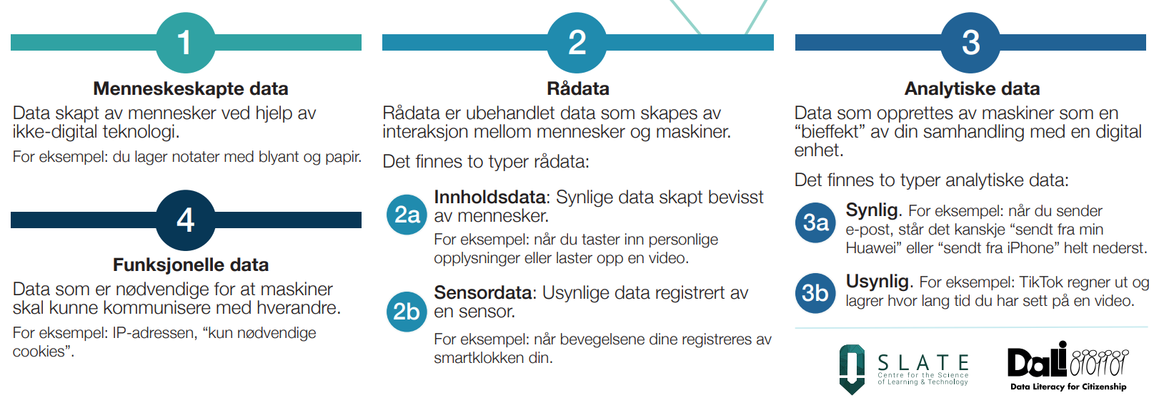
Dataisfjell EKSEMPEL
?

Slide 13
Synlige
data
Dataisfjell
Menneskeskapte data
Rådata: Innhold
Analytiske data: Synlig
Rådata: Sensor
Analytiske data: Usynlig
Usynlige data
Funksjonelle data

Slide 14
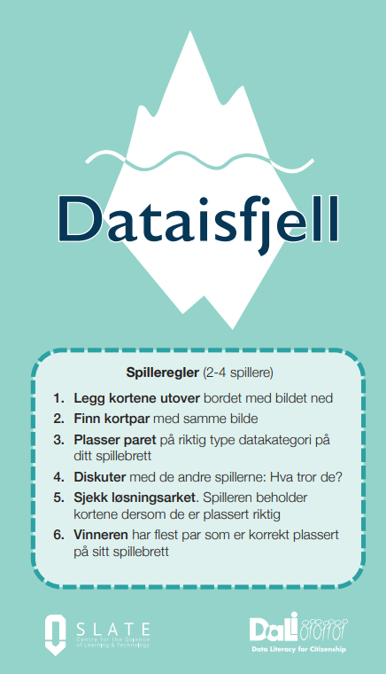
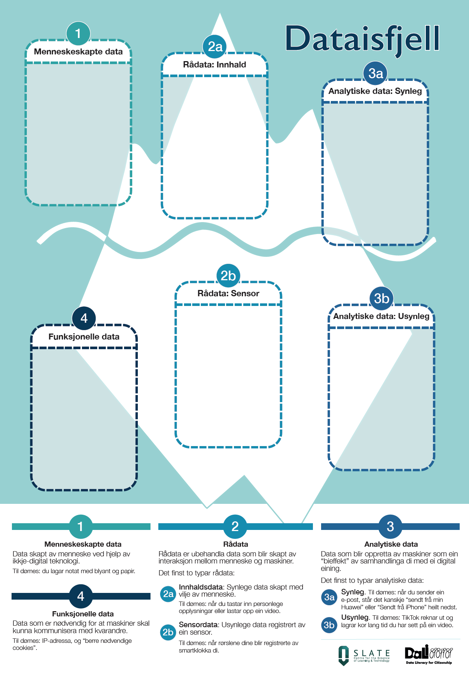
Oppsett for 4 spillere

Slide 15
2-4 spillere
30-45 minutter
Dataisfjell REGLER
1. Legg kortene utover på bordet med bildet ned.
2. Let etter par med samme bilde (Snu to kort).
3. Les historien på kortparet. Se særlig på det siste kortet: Hvilke type data blir til?
4. Plasser paret på rett type datakategori på spillbrettet ditt.
5. Sjekk med de andre spillerne: Hva tror de?
6. Sjekk løsingsarket. Du beholder kortene dersom de er plassert rett
7. Vinneren har flest par som er korrekt plassert på spillbrettet sitt

Slide 16
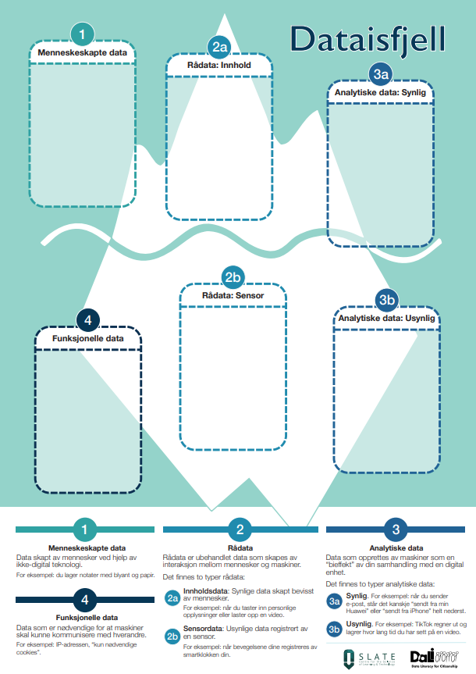
SPILL DATAISFJELL
Last ned Dataisfjell PDF: https://edutrust.slateresearch.ai/dataisfjell

Slide 17
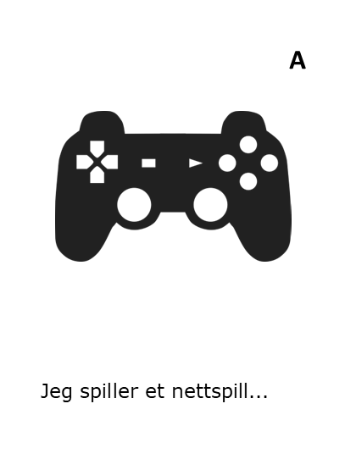
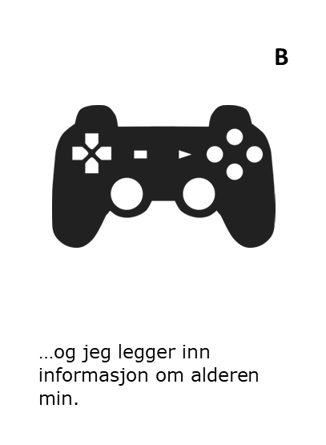
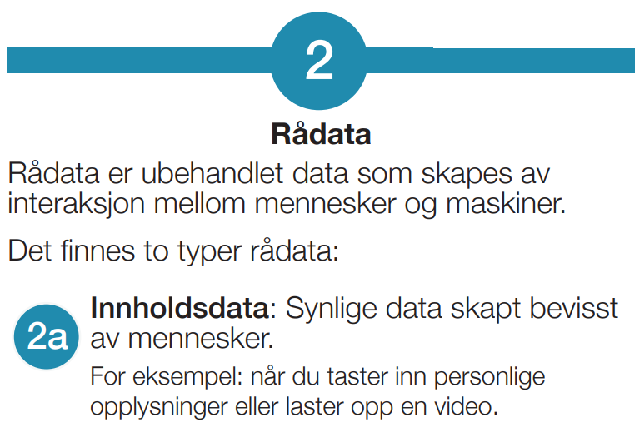
Dataisfjell EKSEMPEL
Notes:
Tekstene på både kort A og B er rådata, men i ‘fasiten’ er det datatypen på kort B vi har vektlagt.

Slide 18
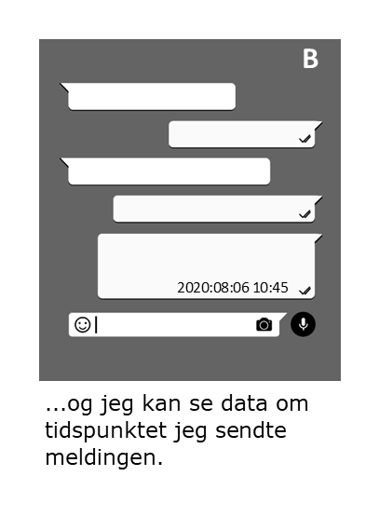
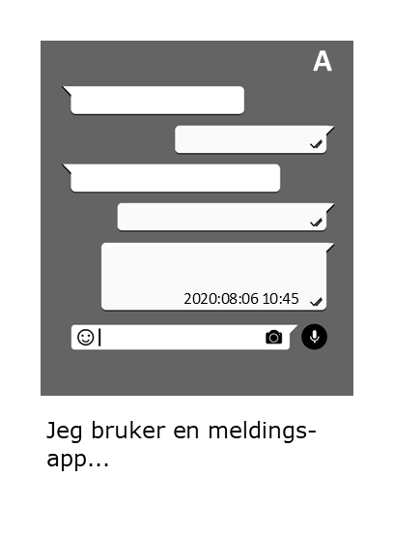
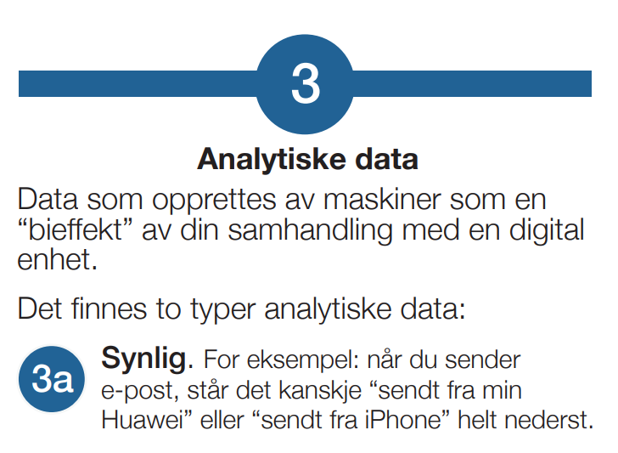
Dataisfjell EKSEMPEL
Notes:
Teksten på kort A beskriver rådata, men i ‘fasiten’ er det datatypen på kort B vi har vektlagt: Systemet registrerer automatisk tidspunktet for meldingen, og det vises tilbake til deg.
(Det er fullt mulig å endre reglene, og la elevene identifisere flere typer data per par ved å dele opp og plassere kortene i flere kategorier.)"

Slide 19
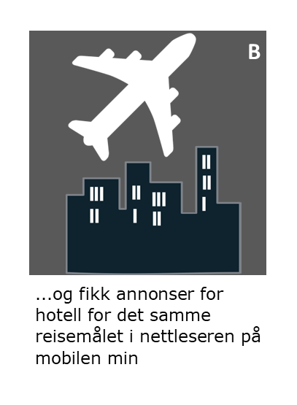
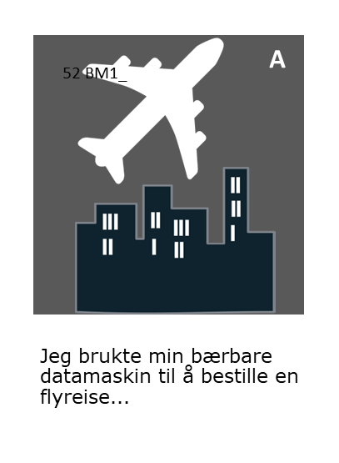
Dataisfjell EKSEMPEL
Notes:
Her kan man diskutere om annonsene er synlige eller usynlige analytiske data. Vi betrakter annonsene som synlige analytiske data – de blir synlige fordi de sendes til din mobil basert på data som er blitt analysert og knyttet til din profil.

Slide 20
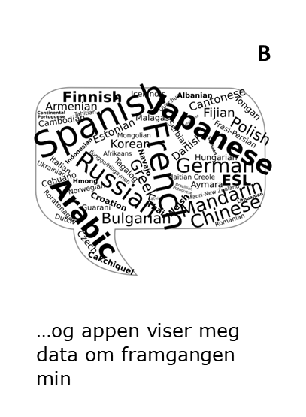
Dataisfjell EKSEMPEL

Slide 21
Flere ressurser
Skolepakke | EDUTRUST AI (slateresearch.ai)
DataDelta PDF: https://edutrust.slateresearch.ai/datadelta
DataDelta Digital versjon: https://kisida.no/datadelta
Dataisfjell PDF: https://edutrust.slateresearch.ai/dataisfjell
DALI Toolkit (dalicitizens.eu)

Slide 22
Undervisningsopplegget er under utvikling
For siste utgave - gå til
https://edutrust.slateresearch.ai/skolepakke/

